Slide 1
お花（仮）
AT14A248-H409-山口昌宏

Slide 2
企画概要
がんシューティング
ジャンル : 3Dシューティング
アクション
プラットホーム : PC
開発環境 : DirectX
ターゲット : 65歳以上男性、女性

Slide 3

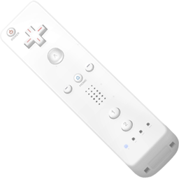
陣取り合戦
四人対戦
Wiiリモコン
不堪視点
パーティーゲーム

Slide 4
仕様

Slide 5
タイトル画面
タイトル
Yes
入力
No
ロビー画面
デモ画面
タイトル

Slide 6
デモ画面
タイトル
交互
デモムービー
スクリーンショット
タイトル

Slide 7
ロビー画面
タイトル
四人揃った
No
yes
スタートボタン
No
yes
ゲーム画面

Slide 8
メインゲーム画面
ロビー画面
カウントダウン
制限時間
No
yes
リザルト

Slide 9
リザルト画面
ゲーム画面
勝敗判定
制限時間or入力
No
yes
タイトル画面

Slide 10
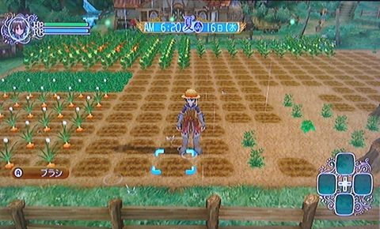
ゲームフィールド
プレイヤーはフィールドを自由に移動することができ
オブジェクトは全てフィールド上のマスに設置される
リモコンのポインターはマスに沿って表示される。
※リモコンが
使用できない
場合は、要検討

Slide 11
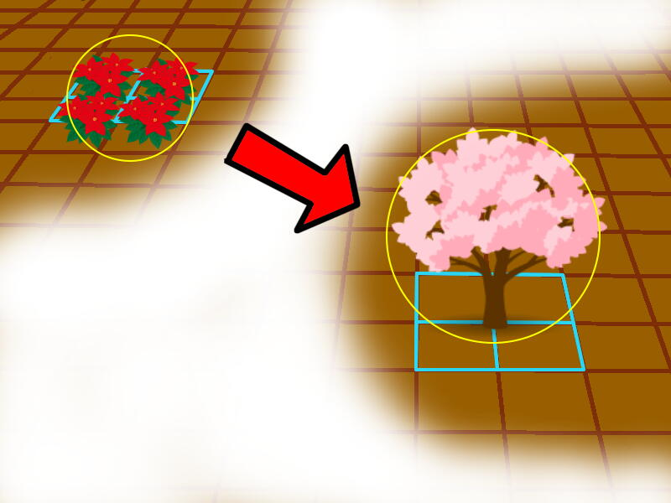
一定数の花が集まると
木になる！
例)４マス集まると
４マスを使った木が
生える
さらに木が4本集まると
2段階目の進化！！

Slide 12
要素
・配置不能オブジェクト(岩など
・親木
床の種類
・土の地面(花の成長速度が普通
・砂利道(花の成長速度が遅い

Slide 13
